Slide 1


fa-bars
万达鑫名车
车辆列表
车辆入库
车辆销售
统计报表
版权信息

Slide 2
车辆列表
搜索
时间
已售
川A78987
蓝色
宝马

Slide 3
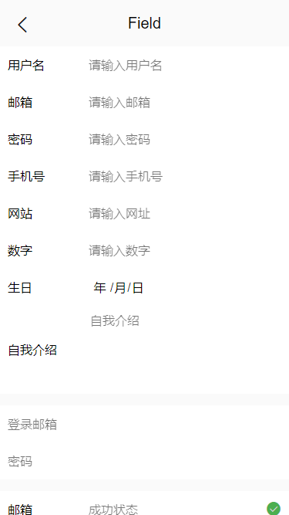

fa-reply
车辆入库
入库登记好
待售车型
车辆编码
车牌号
车牌号：
汽车品牌：
上户时间：
颜色配置：
购车时间：
购车价格：
万达鑫出资：
合作伙伴：
合作伙伴出资：
备注信息：
照片：
汽车品牌
注册时间
车身颜色：
购车时间：
购车价格
万达鑫出资：
这里是一对多的关系
车辆整备按钮跳转整备

Slide 4
整备登记
车辆整备
选中某一个车辆后，对其添加整备信息
整备项目：
整备金额：
经手人：
时间：
这是一个一对多的关系

Slide 5
车辆销售
车辆销售
车辆基本信息
编辑
选中某一个车辆后，对其进行售卖操作
车辆购车费用
车辆整备费用
售车价格
销售提成
前端计算
是否结账
销售车辆

Slide 6
车辆销售
车辆销售
车辆基本信息
编辑
选中某一个车辆后，对其进行售卖操作
车辆购车费用
车辆整备费用
售车价格
销售提成
是否结账
取消销售

Slide 7
已售列表
搜索
时间
已结账
川A78987
蓝色
宝马

Slide 8
销售报表
年度报表
123456.99
累计销售额
123323
累计利润
在售车辆
已售车辆

Slide 9
网页原型设计

Slide 10
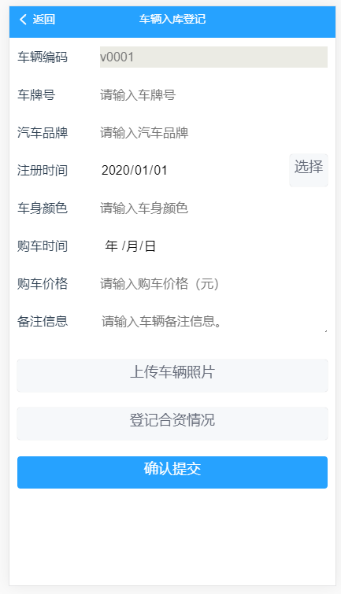
POST:
ok
GET
ok
PUT
ok
DELETE
ok
vehicleNum: string
licensePlate: string
vehicleBrand: string
registrationDate: date
vehicleColor: string
purchaseDate: date
purchasePrice: Integer
vehicleNote: sring
vehicleImg: imgFile
repairState: Boolean
partnerName:
partnerPrice:
合伙人

Slide 11
整备项目
GET POST PUT
整备项目：
整备金额：
经手人：
时间：
vehicleNum: String
repairItem: String
repairPrice:
handlerName:
handleDate: Date
POST和GET都是一个列表加id

Slide 12
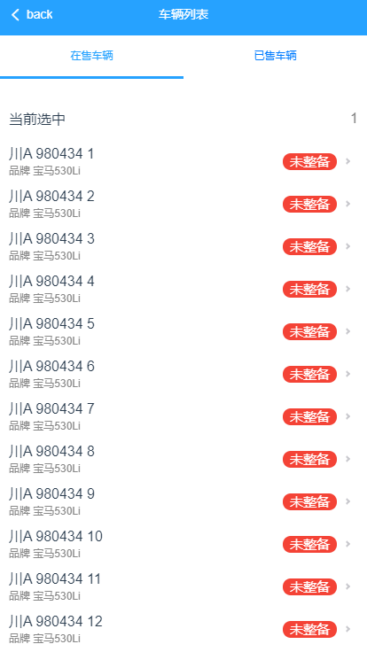
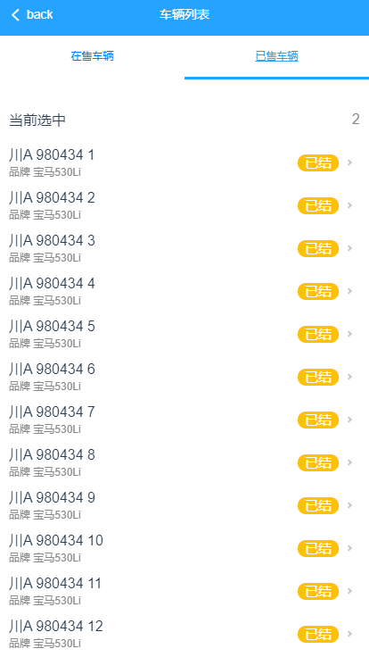
GET

Slide 13
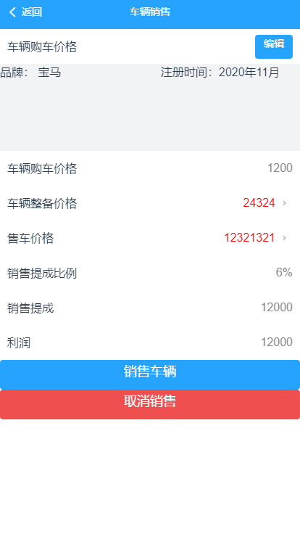
GET
vehicle Info
POST
销售信息
PUT
修改销售
DELETE

Slide 14
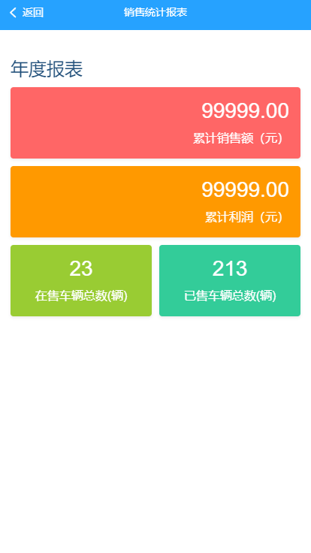
totalSales: Integer
totalProfit: Integer
totalNotSold: Integer
totalSold: Integer
{"code":200,
"data":
{"totalSales":123,
"totalProfit":456,
"totalNotSold":89,
"totalSold":89}}
正在开发的软件：
二手车销售管理web
技术栈：
Springboot + mysql
Vue + mintui

Slide 15
（1）采用26个英文字母(区分大小写)和0-9的自然数(经常不需要)加上下划线'_'组成，命名简洁明确，多个单词用下划线'_'分隔
（2）全部小写命名，禁止出现大写
（3）字段必须填写描述信息
（4）禁止使用数据库关键字，如：name，time ，datetime password 等
（5）字段名称一般采用名词或动宾短语
（6）采用字段的名称必须是易于理解，一般不超过三个英文单词
（7）在命名表的列时，不要重复表的名称
例如，在名employe的表中避免使用名为employee_lastname的字段
（8）不要在列的名称中包含数据类型
（9）字段命名使用完整名称，禁止缩写

Slide 16
数据库方案设计

Slide 18
数据库的设计
vehicle_infomation
id | vehicleNumber | licensePlate | vehicleBrand | registrationDate | vehicleColor | purchaseDate | purchasePrice | vehicleNote | repairState | saleState | stockDate | partner_id | preparedness_id
id自增 | 车辆编码 | 车牌号 | 车品牌 | 注册时间 | 车辆颜色 | 购买时间 | 购买价格 | 备注信息 | 是否整备 | 是否销售 | 入库时间 | 合伙人id | 整备id
 | String | string | String | Date（sql） | String | Date（sql） | Integer | string | Boolean | Boolean | Date(sql)
VN20200001
vehicleNum: string
licensePlate: string
vehicleBrand: string
registrationDate: date
vehicleColor: string
purchaseDate: date
purchasePrice: Integer
vehicleNote: sring
vehicleImg: imgFile
repairState: Boolean
vehicle_information
partner
partner1
partner2
preparedness
prepare1
prepare1
sale_item

Slide 19
partner
id | name | price
编码 | 合伙人名字 | 合伙金额
 | String | Integer
partnerName:
partnerPrice:

Slide 20
整备
preparedness
id | repairItem | repairPrice | handlerName | handleDate
编码 | 整备项目 | 整备价格 | 处理人名字 | 处理时间
 | String | Integer | String | Date
整备项目：
整备金额：
经手人：
时间：
vehicleNum: String
repairItem: String
repairPrice:
handlerName:
handleDate: Date

Slide 21
sale_item
id | salePrice | commissionRate | commissionPrice | repairPrice | partnerPrice | partnerProfit | selfProfit | saleDate | vehicle_id
id自增 | 销售价格 | 提成比例 | 提成费用 | 整备总费用 | 合伙人总费用 | 合伙人总利润 | 自家总利润 | 销售时间 | 车辆id
 | Integer | double | double | Integer | Integer | double | double | date(sql) | Integer

Slide 22
需要新增公司信息
1、id 主键
2、公司全称： 成都市万达鑫名车 。。。
3、公司简称：万达鑫(限制到4位数）
4、失效时间：2021年10月30日 默认为一个月
5、有效账号：5 默认为1
| id | int | NO | PRI | NULL | auto_increment
| company_name | varchar(255) | NO | | NULL | |
| abbreviation | varchar(10) | NO | | NULL | |
| valid_account | int| NO | | 1 | |
| expiration_time | datetime | NO | | NULL | |
| create_time | datetime | NO | | CURRENT_TIMESTAMP | DEFAULT_GENERATED |
| modify_time | datetime | NO | | CURRENT_TIMESTAMP | DEFAULT_GENERATED on update CURRENT_TIMESTAMP |
1.id：
2.company_name:
3. abbreviation
4.expiration_time:
5.valid_account
Insert into company (company_name, abbreviation

Slide 23
User 用户表
+----------+--------------+------+-----+---------+-------+
| Field | Type | Null | Key | Default | Extra |
+----------+--------------+------+-----+---------+-------+
| id | int | NO | PRI | NULL | |
| username | varchar(255) | YES | | NULL | |
| password | varchar(255) | YES | | NULL | |
+----------+--------------+------+-----+---------+-------+
新增：
1、user表新增 类型：admin/user type: varchar(20)
2、主键id，公司id company_id: int

Slide 24
Vehicle Info
+-------------------+--------------+------+-----+-------------------+-----------------------------------------------+
| Field | Type | Null | Key | Default | Extra |
+-------------------+--------------+------+-----+-------------------+-----------------------------------------------+
| id | int | NO | PRI | NULL | auto_increment |
| vehicle_plate | varchar(45) | NO | | NULL | |
| vehicle_brand | varchar(45) | YES | | NULL | |
| registration_date | datetime | YES | | NULL | |
| vehicle_color | varchar(45) | YES | | NULL | |
| purchase_date | datetime | YES | | NULL | |
| purchase_price | int | NO | | NULL | |
| vehicle_note | varchar(255) | YES | | NULL | |
| saleitem_id | int | YES | | NULL | |
| create_time | datetime | NO | | CURRENT_TIMESTAMP | DEFAULT_GENERATED |
| modify_time | datetime | NO | | CURRENT_TIMESTAMP | DEFAULT_GENERATED on update CURRENT_TIMESTAMP |
+-------------------+--------------+------+-----+-------------------+-----------------------------------------------+
新增：
公司外键id

Slide 25
partner
+------------+-------------+------+-----+---------+----------------+
| Field | Type | Null | Key | Default | Extra |
+------------+-------------+------+-----+---------+----------------+
| id | int | NO | PRI | NULL | auto_increment |
| name | varchar(45) | NO | | NULL | |
| price | int | NO | | NULL | |
| vehicle_id | int | NO | | NULL | |
+------------+-------------+------+-----+---------+----------------+

Slide 26
describe preparedness;
+--------------+-------------+------+-----+---------+----------------+
| Field | Type | Null | Key | Default | Extra |
+--------------+-------------+------+-----+---------+----------------+
| id | int | NO | PRI | NULL | auto_increment |
| repair_item | varchar(45) | NO | | NULL | |
| repair_price | int | NO | | NULL | |
| handler_name | varchar(45) | YES | | NULL | |
| handle_date | datetime | YES | | NULL | |
| vehicle_id | int | NO | | NULL | |
+--------------+-------------+------+-----+---------+----------------+

Slide 27
mysql> describe sale_item;
+------------------+------------+------+-----+-------------------+-------------------+
| Field | Type | Null | Key | Default | Extra |
+------------------+------------+------+-----+-------------------+-------------------+
| id | int | NO | PRI | NULL | auto_increment |
| sale_price | int | NO | | NULL | |
| commission_rate | double | YES | | 6 | |
| repair_price | int | YES | | NULL | |
| partner_price | int | YES | | NULL | |
| partner_profit | double | YES | | NULL | |
| self_profit | double | NO | | NULL | |
| sale_date | datetime | YES | | NULL | |
| vehicle_id | int | NO | | NULL | |
| created_time | datetime | YES | | CURRENT_TIMESTAMP | DEFAULT_GENERATED |
| clear_state | tinyint | YES | | 0 | |
| mortgage_rebate | float(8,2) | YES | | NULL | |
| insurance_refund | float(8,2) | YES | | NULL | |
+------------------+------------+------+-----+-------------------+-------------------+
新增：
公司外键id

Slide 28
1、新添加账号系统，新登录以后即记录上公司的id (完成）
2、新添加主账号的管理系统，可以对副账号进行删除和添加； 完成
3、添加账号的详情页面，可以看到账号的限制数量，失效时间；完成
4、增加一个管理页面： 添加公司的页面，同时添加初始化账号； 完成
5、修改的内容，修改再售车列表和已经出售的车辆列表。（未完成）

Slide 29
新增试用窗口
1、添加企业名称
2、添加企业短名称（限定4位以内）
3、添加用户
4、设置密码
5、确认密码
6、有效期至，默认加一个月
7、有效账户，默认一
提交后跳转到登录页面
1、新增cotroller层，写在用户界面；
2、新增试用界面。
完成

Slide 30
第一类统计信息：
本月买入：多少辆车，花了多少钱
本月卖了：多少辆车，收入多少钱，利润多少钱
按售出时间排序
按照总支出
按照利润
川A89098
宝马320i
川A89098
川A89098
2021-10-01
川A89098
第二类信息：本月卖出车辆统计
每辆车，购车成本，整备成本 售车收入 其他收入 总利润 分成利润
川A0980 | 宝马320 | 支出 320000 | 20000
 | 2021年1月10售出 | 收入 340000

Slide 31
